Slide 1
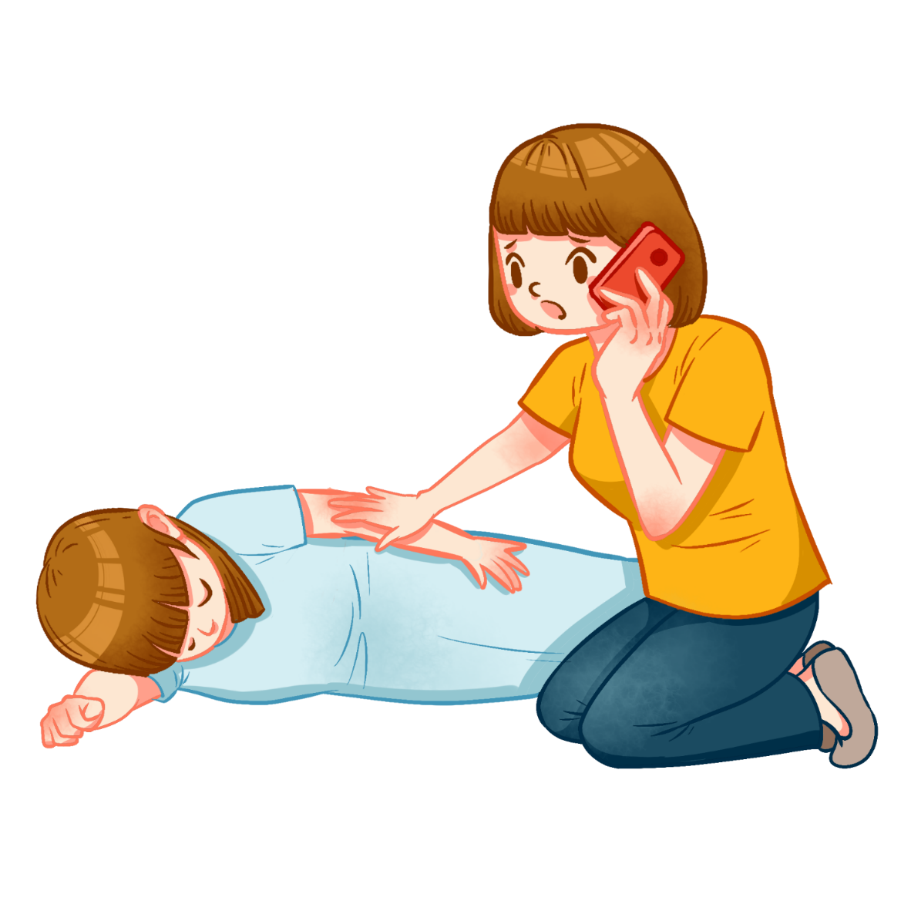
Măng Non
Măng Non

Slide 5
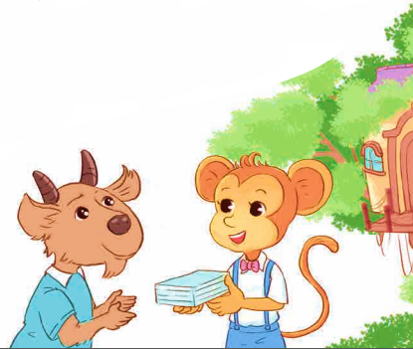
Đọc truyện “Giúp bạn” và trả lời câu hỏi.

Slide 6
GIÚP BẠN
Gia đình dê con không may gặp hỏa hoạn. Đồ đạc trong nhà đều bị thiêu rụi, may mắn cả nhà không ai bị thương.
Thầy giáo hà mã kể chuyện không may của gia đình dê con cho các bạn nhỏ nghe. Các bạn nghe xong ai nấy đều thương cảm gia đình dê con.
Nhà khỉ cách nhà dê không xa, khỉ con chủ động mời dê con tới nhà mình. Khỉ kể chuyện của gia đình dê con với mẹ rồi xin phép mẹ tặng cho dê con một số sách vở, quần áo, đồ chơi và vật dụng sinh hoạt. Khỉ nói với dê: “Dê ơi! Bạn đừng buồn, quần áo, sách vở và đồ chơi này mình tặng cho bạn đấy!”.
Khỉ mẹ cũng làm rất nhiều đồ ăn ngon cho dê con. Cả nhà thay nhau gắp thức ăn cho dê, quan tâm dê chu đáo. Dê con cảm động nói: “Mọi người tốt với cháu quá! Cháu thấy ấm áp như đang ở nhà mình vậy.”.
(Theo Nguyễn Thị Vi Khanh, Tôi có cảm xúc tích cực, còn bạn thì sao?,
NXB Văn học, 2016)

Slide 7
Đọc truyện, thảo luận với bạn và trả lời câu hỏi:
+ Khỉ con đã làm gì để giúp dê con?
+ Khi được giúp đỡ, dê con cảm thấy thế nào?

Slide 8
Khỉ con đã làm gì để giúp dê con?
Khỉ con đã chủ động mời dê con đến nhà mình, khỉ kể chuyện của gia đình dê con với mẹ và xin phép mẹ tặng dê con một số sách vở, quần áo, đồ chơi và vật dụng sinh hoạt, khỉ còn nói những lời động viên dê con. Nếu khỉ con không cảm thông, giúp đỡ dê con thì có thể dê sẽ bị đói, không có quần áo để mặc,...

Slide 9
Khi được giúp đỡ, dê con cảm thấy thế nào?
Khi được giúp đỡ, dê con cảm thấy rất cảm động, thấy ấm áp và biết ơn cả nhà khỉ con.

Slide 10
Qua câu chuyện,
em thấy khỉ con là người như thế
nào?
Khỉ con là người rất tốt bụng, biết quan tâm, cảm thông và giúp đỡ bạn khi gặp hoàn cảnh khó khăn.

Slide 11
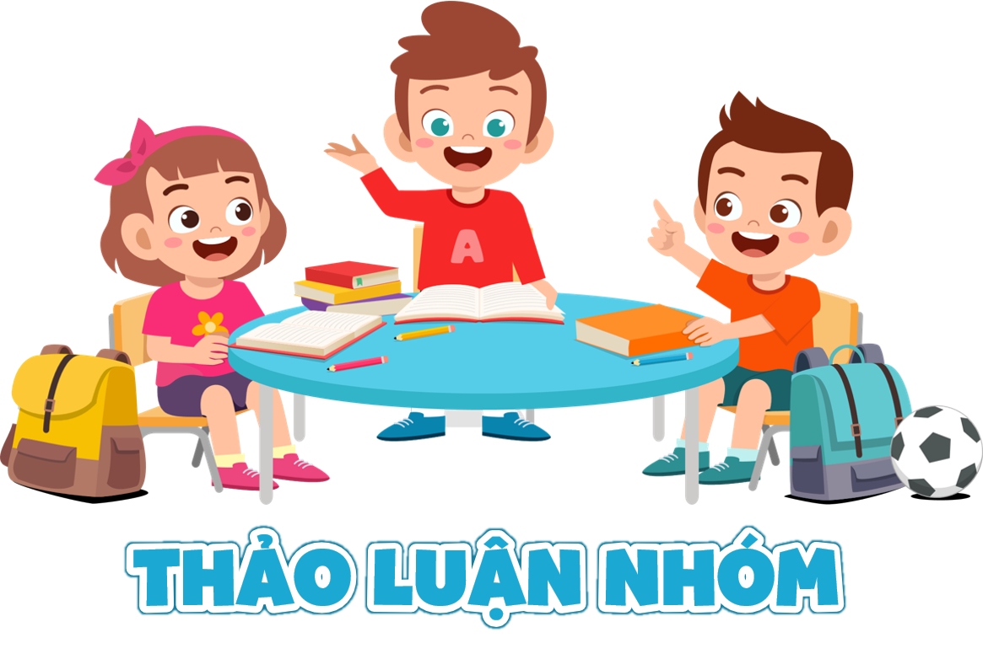
Thảo luận nhóm và trả lời câu hỏi:
+ Em sẽ làm gì nếu những người xung quanh em gặp khó khăn?
+ Theo em, sự cảm thông, giúp đỡ có ý nghĩa như thế nào đối với những người đang gặp khó khăn?

Slide 12
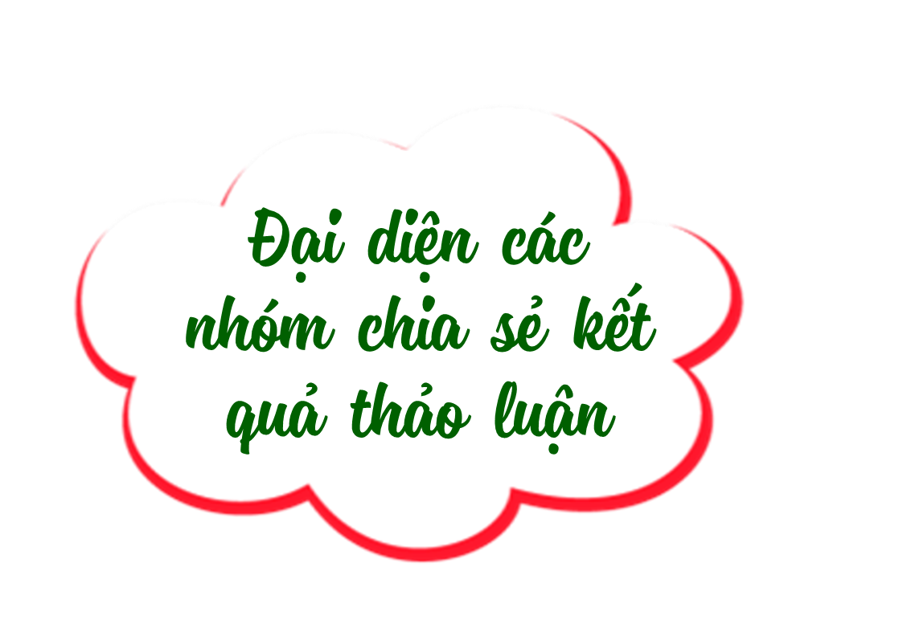

Slide 13
KẾT LUẬN
Nếu những người xung quanh em gặp khó khăn, em cần biết thể hiện sự quan tâm, cảm thông, chia sẻ bằng lời nói và việc làm phù hợp với khả năng để giúp đỡ họ trong cuộc sống.

Slide 14
KẾT LUẬN
Đối với những người đang gặp khó khăn, sự cảm thông giúp đỡ sẻ chia sẽ giúp họ vượt qua nghịch cảnh trong cuộc sống, giúp họ vơi bớt đi những mất mát hay tổn thương. Nhờ có sự đồng cảm và sẻ chia, con người sẽ xích lại gần nhau hơn.

